Slide 1
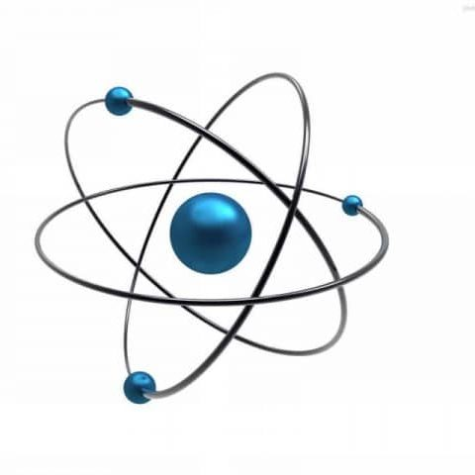
СТРУКТУРА СУПСТАНЦИЈЕ
АТОМ. ЈЕЗГРО АТОМА.
РАДИОАКТИВНОСТ

Slide 2
АТОМ. ЈЕЗГРО АТОМА
Атом се састоји од:
атомског језгра (протони p и неутрони n) и
електронског омотача (електрони e).
Атом је у цјелини електронеутралан зато што има једнак број позитивно и негативно налектрисаних честица.
Протони и неутрони имају приближно једнаке масе, те око 1840 пута већу масу од масе електрона.
ЧЕСТИЦА | МАСА [kg]
протон (p) | $$1,672∙{10}^{−27}$$
неутрон (n) | $$1,674∙{10}^{−27}$$
eлектрон (e) | $$9,1∙{10}^{−31}$$

Slide 3
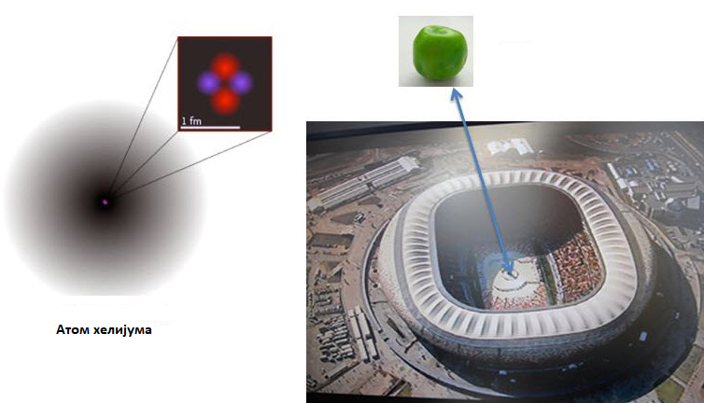
Језгро чини скоро цјелокупуну масу атома, али су му ипак димензије око 100 хиљада пута мање од димензија атома.

Slide 4
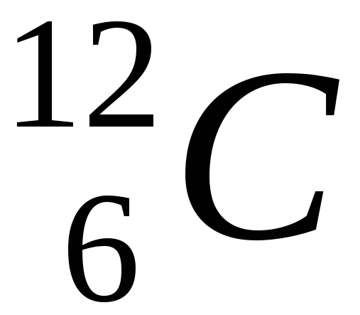
Број протона у атому представља његов редни број (Z) у периодном систему елемената.
Укупан број протона и неутрона у језгру (нуклеони) се назива масени број (A), односно:
при чему је $N$- број неутрона у језгру.
Примјер атом угљеника:
$A=Z+N$

Slide 5
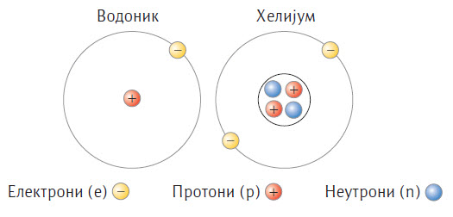
Водоник је најједноставнији атом јер се састоји од једног протона у језгру и једног електрона у електронском омотачу.

Slide 6
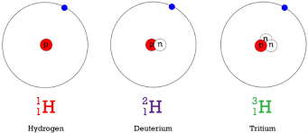
ИЗОТОПИ = хемијски елементи који имају исти број протона, а различит број неутрона.
Водоник има два изотопа – деутеријум и трицијум.
Између протона владају одбојне електричне силе.
Нуклеарне силе су силе које се јављају између сусједних нуклеона, те су привлачног карактера. Оне одржавају стабилност цјелокупног атома и дјелују само на малим растојањима (краткодометне силе).

Slide 7
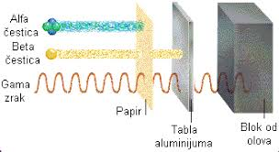
РАДИОАКТИВНОСТ
Природна радиактивност је процес спонтаног распада нестабилних језгара при којем се емитују одређене честице или зраци.
Као резултат радиоактивног распада настаје ново, стабилније језгро при чему се емитују α, β, или γ зраци.
α зраци – језгра атома хелијума.
β зраци – брзи електрони.
γ зраци – електромагнетни таласи мале
таласне дужине.

Slide 8
ЗАДАЋА
1. Од чега се састоји атом?
2. Како називамо атоме који имају исте редне бројеве, а различите масене бројеве?
3. Како су наелектрисани протони, електрони и неутрони?
4. Зашто се протони не разлете из атомских језгара?
5. Заокружи тачан одговор:
Бета честице могу бити:
а) језгра хелијума; б) протони; в) неутрони; г) електрони.
6. Неутралан атом хлора има масени број 35, а редни број 17. Одреди број електрона, протона и неутрона.

Slide 9
ХВАЛА НА ПАЖЊИ!

